Slide 1
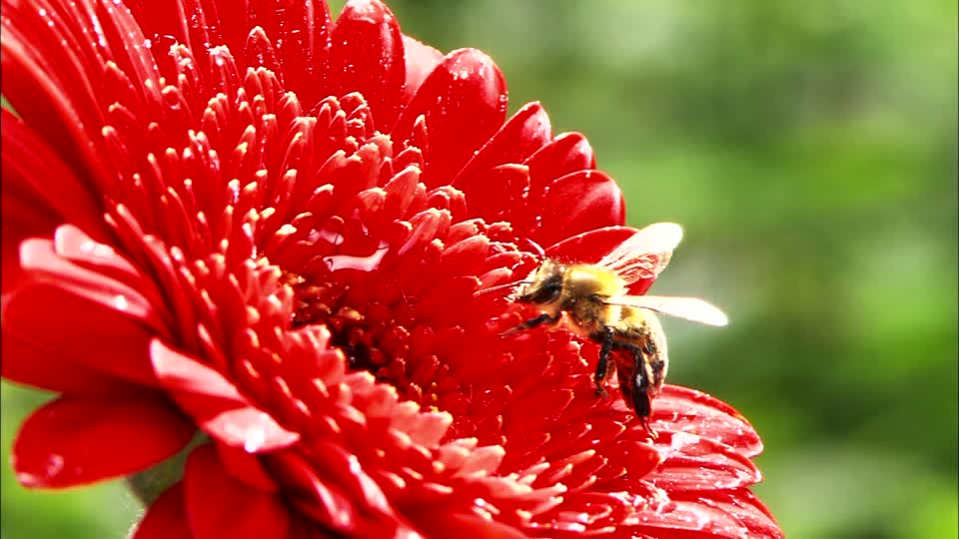
স্বাগতম

Slide 2
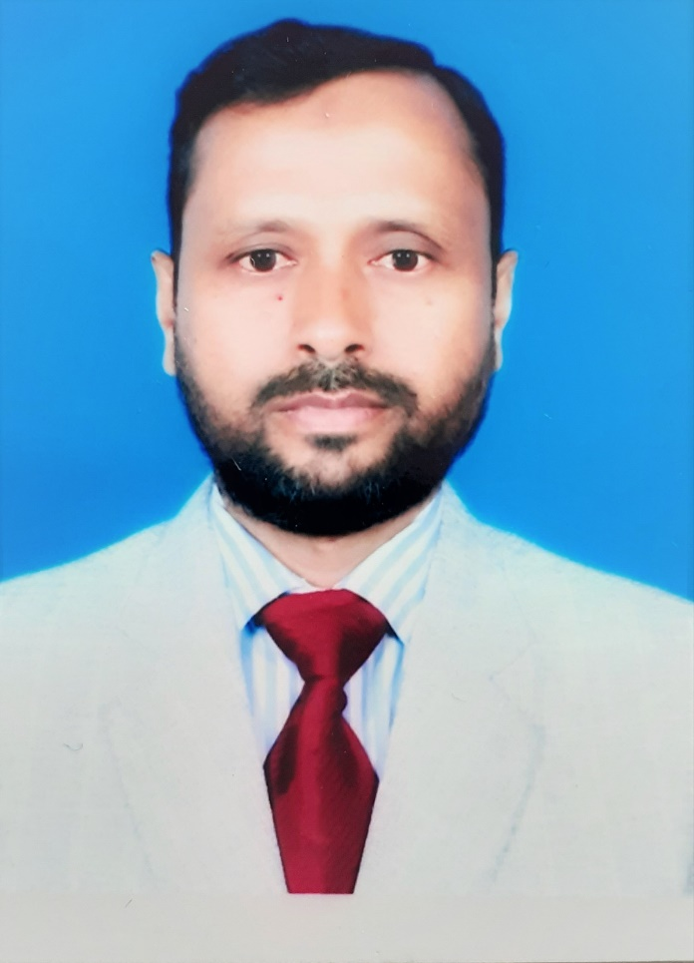
মোঃ শাহাদাৎ হোসেন মাসুদ
প্রভাষক, ভূগোল বিভাগ।
বালাতৈড় সিদ্দিক হোসেন ডিগ্রী কলেজ।
নিয়ামতপুর, নওগাঁ।
01718789156
raihan.mr61@gmail.com

Slide 3
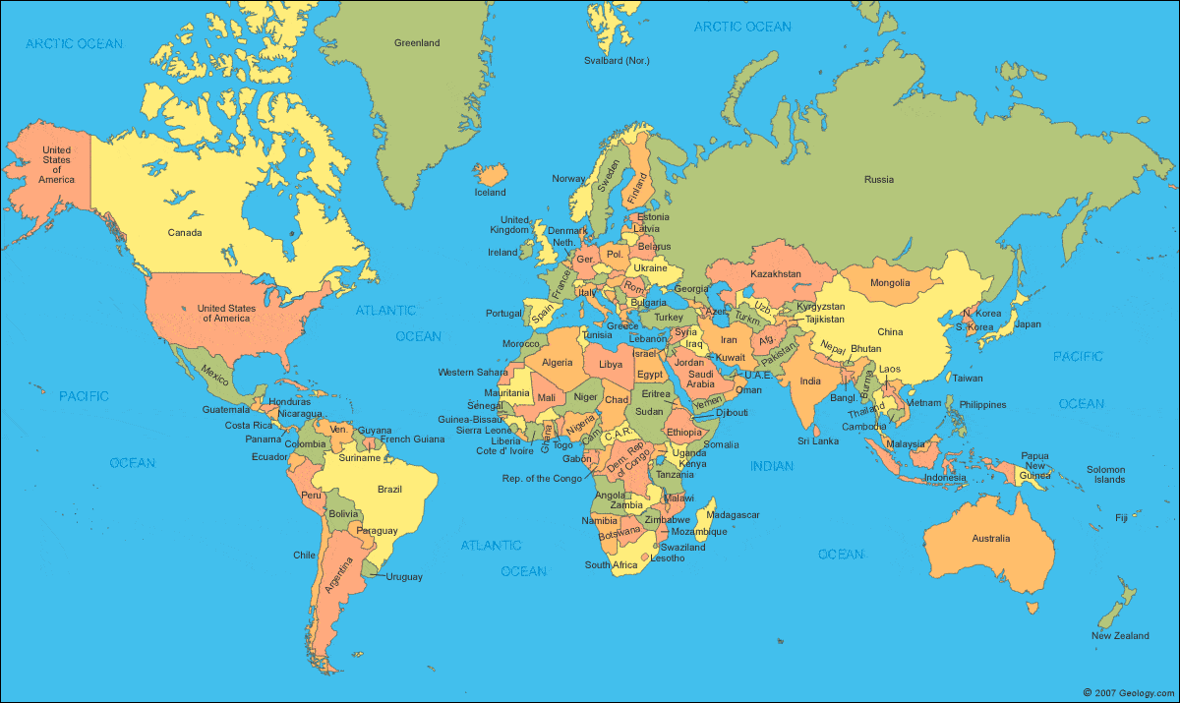
পাঠ পরিচিতি
ভূগোল প্রথম ও দ্বিতীয় পত্র
একাদশ ও দ্বাদশ শ্রেণি
বিষয়ঃ ভূগোল
শ্রেণিঃ দ্বাদশ
অধ্যায়ঃ দ্বিতীয়

Slide 4
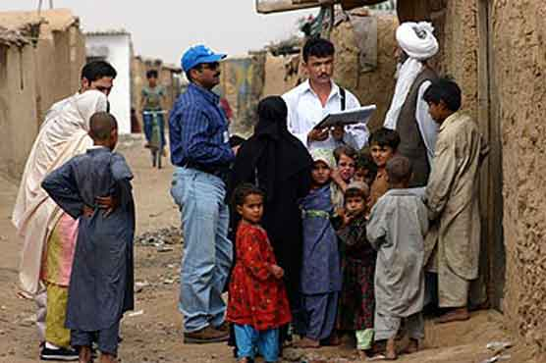
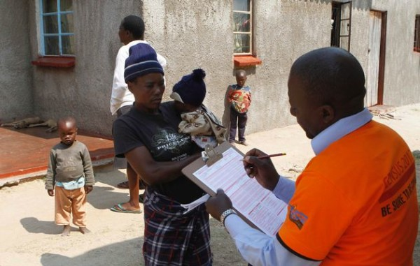
ছবি দেখে আজকের পাঠের বিষয় উপলব্ধি করার চেষ্ঠা করো।

Slide 5
আজকের পাঠ
জনমিতি

Slide 6
শিখন ফল
আজকের পাঠ শেষে শিক্ষার্থীরা যা যা ……….
জনমিতি কাকে বলে তা বলতে পারবে।
জনসংখ্যার জনমিতিক উপাদান ব্যাখ্যা করতে পারবে।

Slide 7
জনমিতি
যে কোন নির্দিষ্ঠ জনসংখ্যার বিভিন্ন দিক পরিমাপের মাধ্যমে উপস্হাপন করাকে জনমিতি বলা হয়।

Slide 8
একক কাজ
জনমিতি কাকে বলে?

Slide 9
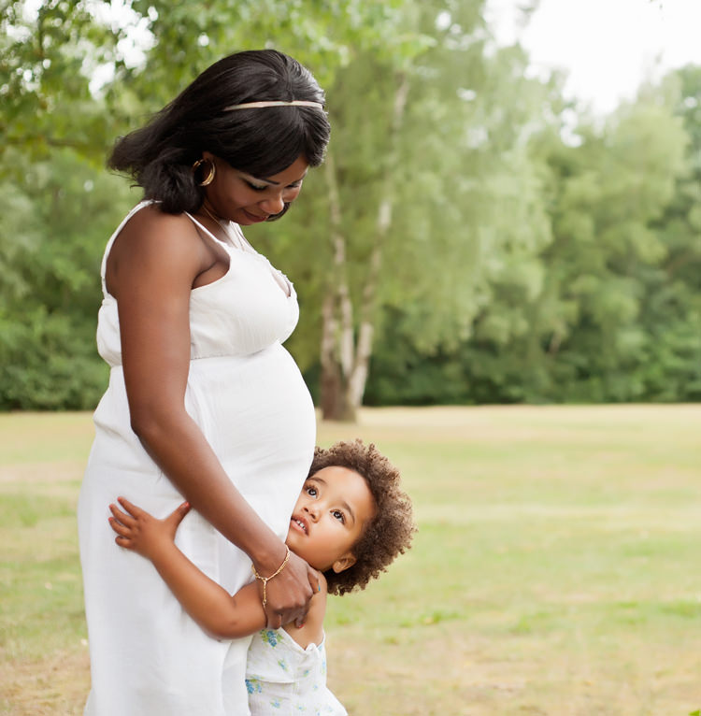
জনসংখ্যার জনমিতিক উপাদানঃ
জন্মহারঃ প্রতি এক হাজার লোকের মধ্যে বছরে যত জন শিশুর জন্ম হয় তাকে জন্মহার বলে।
জন্মহার =
এক বছরে জন্মগ্রহনকারী জীবন্ত শিশুর সংখ্যা
× ১০০০
দেশের মোট জনসংখ্যা

Slide 10
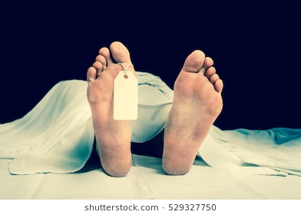
জনসংখ্যার জনমিতিক উপাদানঃ
মৃত্যহারঃ প্রতি এক হাজার লোকের মধ্যে বছরে বিভিন্ন বয়সের যতজন লোক মারা যায় তাকে মৃত্যহার বলে।
মৃত্যহার =
এক বছরে মোট মৃত্যর সংখ্যা
× ১০০০
দেশের মোট জনসংখ্যা

Slide 11
জনসংখ্যার জনমিতিক উপাদানঃ
জনসংখ্যার ঘনত্বঃ জনসংখ্যার ঘনত্ব বলতে একটি দেশের প্রতি বর্গকিলোমিটারে যত জন লোক বাস করে তাকে ঐ দেশের জনসংখ্যার ঘনত্ব বলে।
জনসংখ্যার ঘনত্ব =
দেশের মোট জনসংখ্যা
দেশের মোট আয়তন
মাথাপিছু আয়ঃ একটি দেশের জনপ্রতি বাৎসরিক আয়কে মাথাপিছু আয় বলে।
মাথাপিছু আয় =
মোট জাতীয় আয়
মোট জনসংখ্যা

Slide 12
জনসংখ্যার জনমিতিক উপাদানঃ
মাথাপিছু ভূমিঃ কোন দেশ বা অঞ্চলের মোট জমির পরিমানকে ঐ দেশের বা অঞ্চলের মোট জনসংখ্যা দিয়ে ভাগ করলে মাথাপিছু জমির পরিমাণ জানা যাবে।
মাথাপিছু জমি =
মোট জমির পরিমান
মোট জনসংখ্যা
বয়স কাঠামোঃ প্রজনন ও কর্মদক্ষতার ভিত্তিতে কোনো জনসংখ্যাকে সধারণভাবে তিনটি বয়স শ্রেণিতে ভাগ করা হয়ে থাকে।
যথাঃ
শিশু ও অপ্রাপ্ত বয়স্কঃ ১৪ বা ১৯ বছরের কম
প্রাপ্ত বয়স্কঃ ১৫/ ১৯ থেকে ৫৯ বছর
বৃদ্ধঃ ৬০+

Slide 13
জনসংখ্যার জনমিতিক উপাদানঃ
শিক্ষাঃ সাধারণ শিক্ষার মান বৃদ্ধি পেলে প্রজননশীলতা হ্রাস পায় এবং শিক্ষার মান ও হার কম হলে প্রজননশীলতা বেশি হয়।

Slide 14
জনসংখ্যার জনমিতিক উপাদানঃ
পেশাঃ সাধারণভাবে কৃষিকাজে নিয়োজিত কর্মী এবং শ্রমজীবী সম্প্রদায়ের মধ্যে জন্মহার বেশি হয়। অন্যদিকে শিক্ষক, ডাক্তার, আইনজীবী প্রভৃতি পেশাদার শ্রেণি এবং প্রশাসক, ব্যবস্থাপক ও চাকরিজীবীদের মধ্যে জন্মহার কম দেখা যায়।

Slide 15
জনসংখ্যার জনমিতিক উপাদানঃ
লিঙ্গ অনুপাত
ভাষা
ধর্ম
কর্মশীলতা
সম্প্রদায়

Slide 16
দলীয় কাজ
যেকোনো ২টি করে উপাদানের নাম লিখো।

Slide 17
বাড়ীর কাজ
তোমার নিজ নিজ এলাকাই জনসংখ্যার জনমিতিক উপাদানের ফলে কি প্রভাব পড়েছে তার বর্ণনা লিখে আনবে।

Slide 18
ধন্যবাদ

